Slide 1
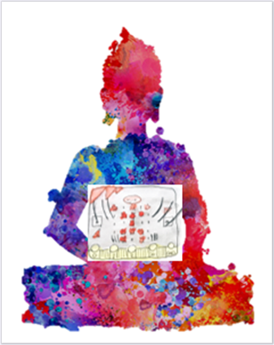
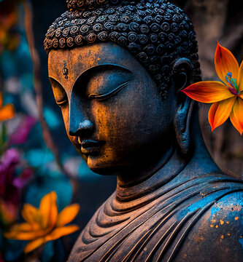
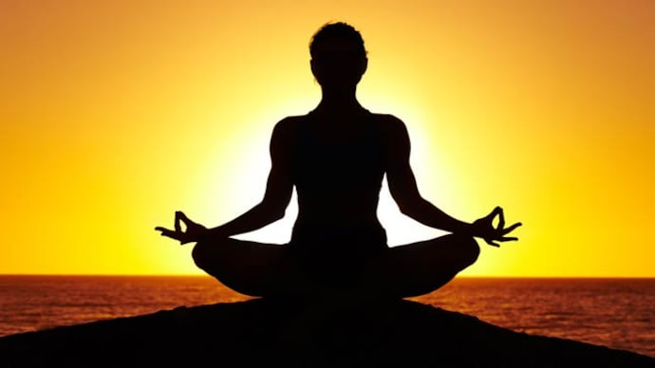
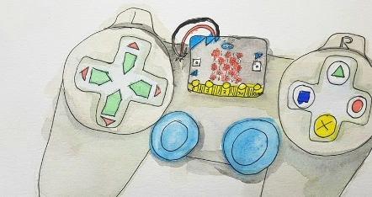
Zen game micro:bit les 9

Slide 2
Wat hebben we de vorige keer gedaan?
Hoe zat het ook al weer met een stroomkring?
Waar moet je op letten om een LED-lampje te laten
branden?

Slide 3
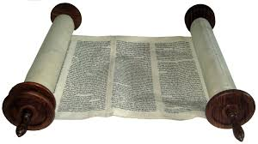
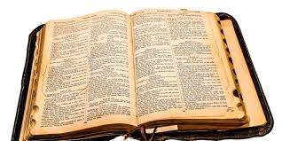
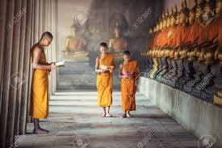
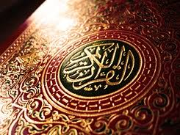
Godsdiensten
Notes:
We gaan vandaag een zen game maken.. Je moet je yogo bewegingen doen en daarbij mag je de micro:bit niet te veel bewegen, want dan ben je af. Er zijn verschillende geloven in de wereld. De 5 grootste geloven vind je ook hier in Nederland. Wie weet er welke geloven er zijn?

Slide 4
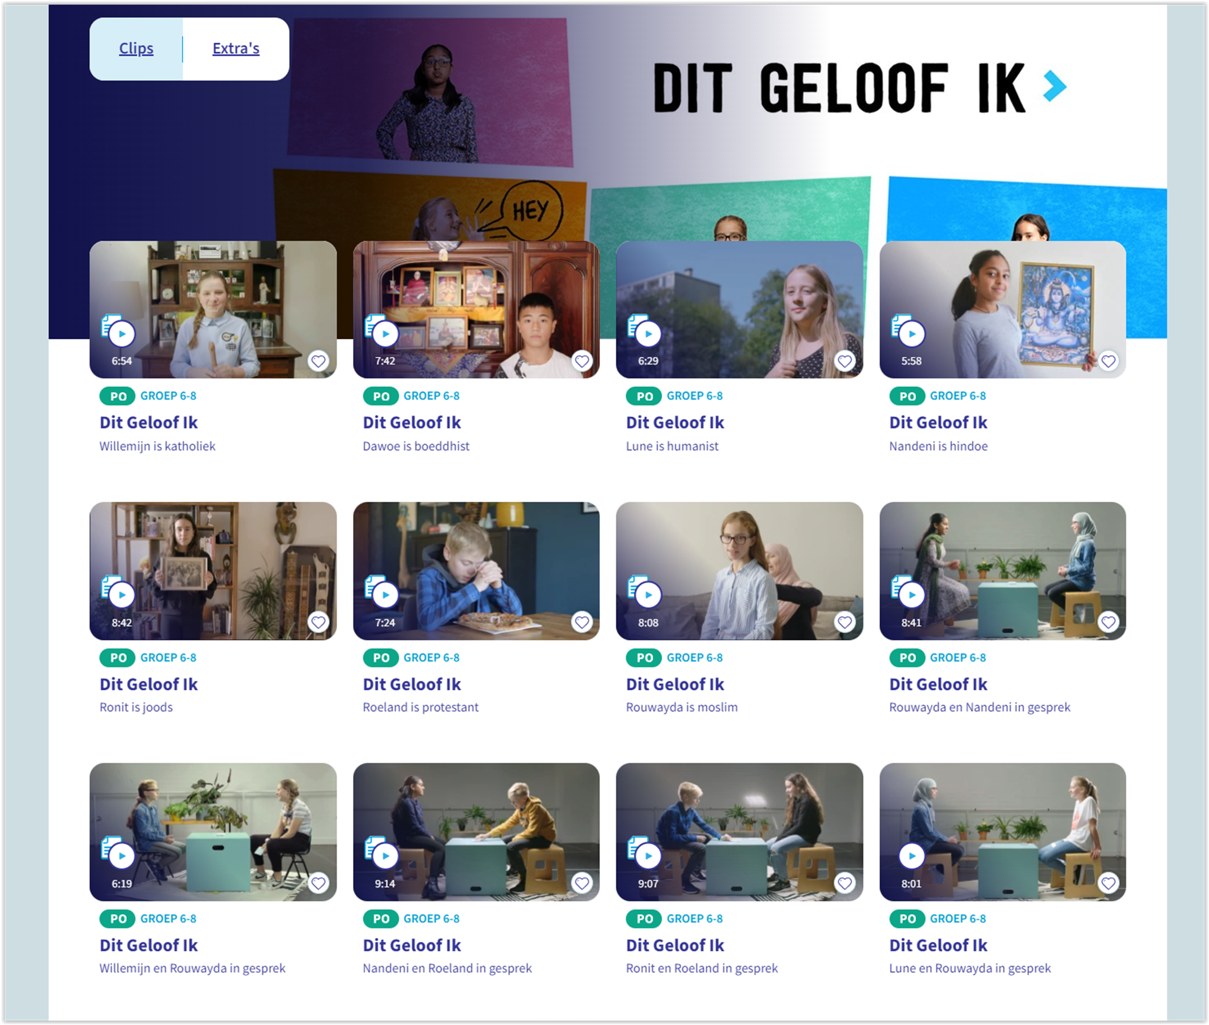
Notes:
Schooltv heeft een aantal mooie filmpjes over de verschillende geloven. Kies maar welke je neem.

Slide 5
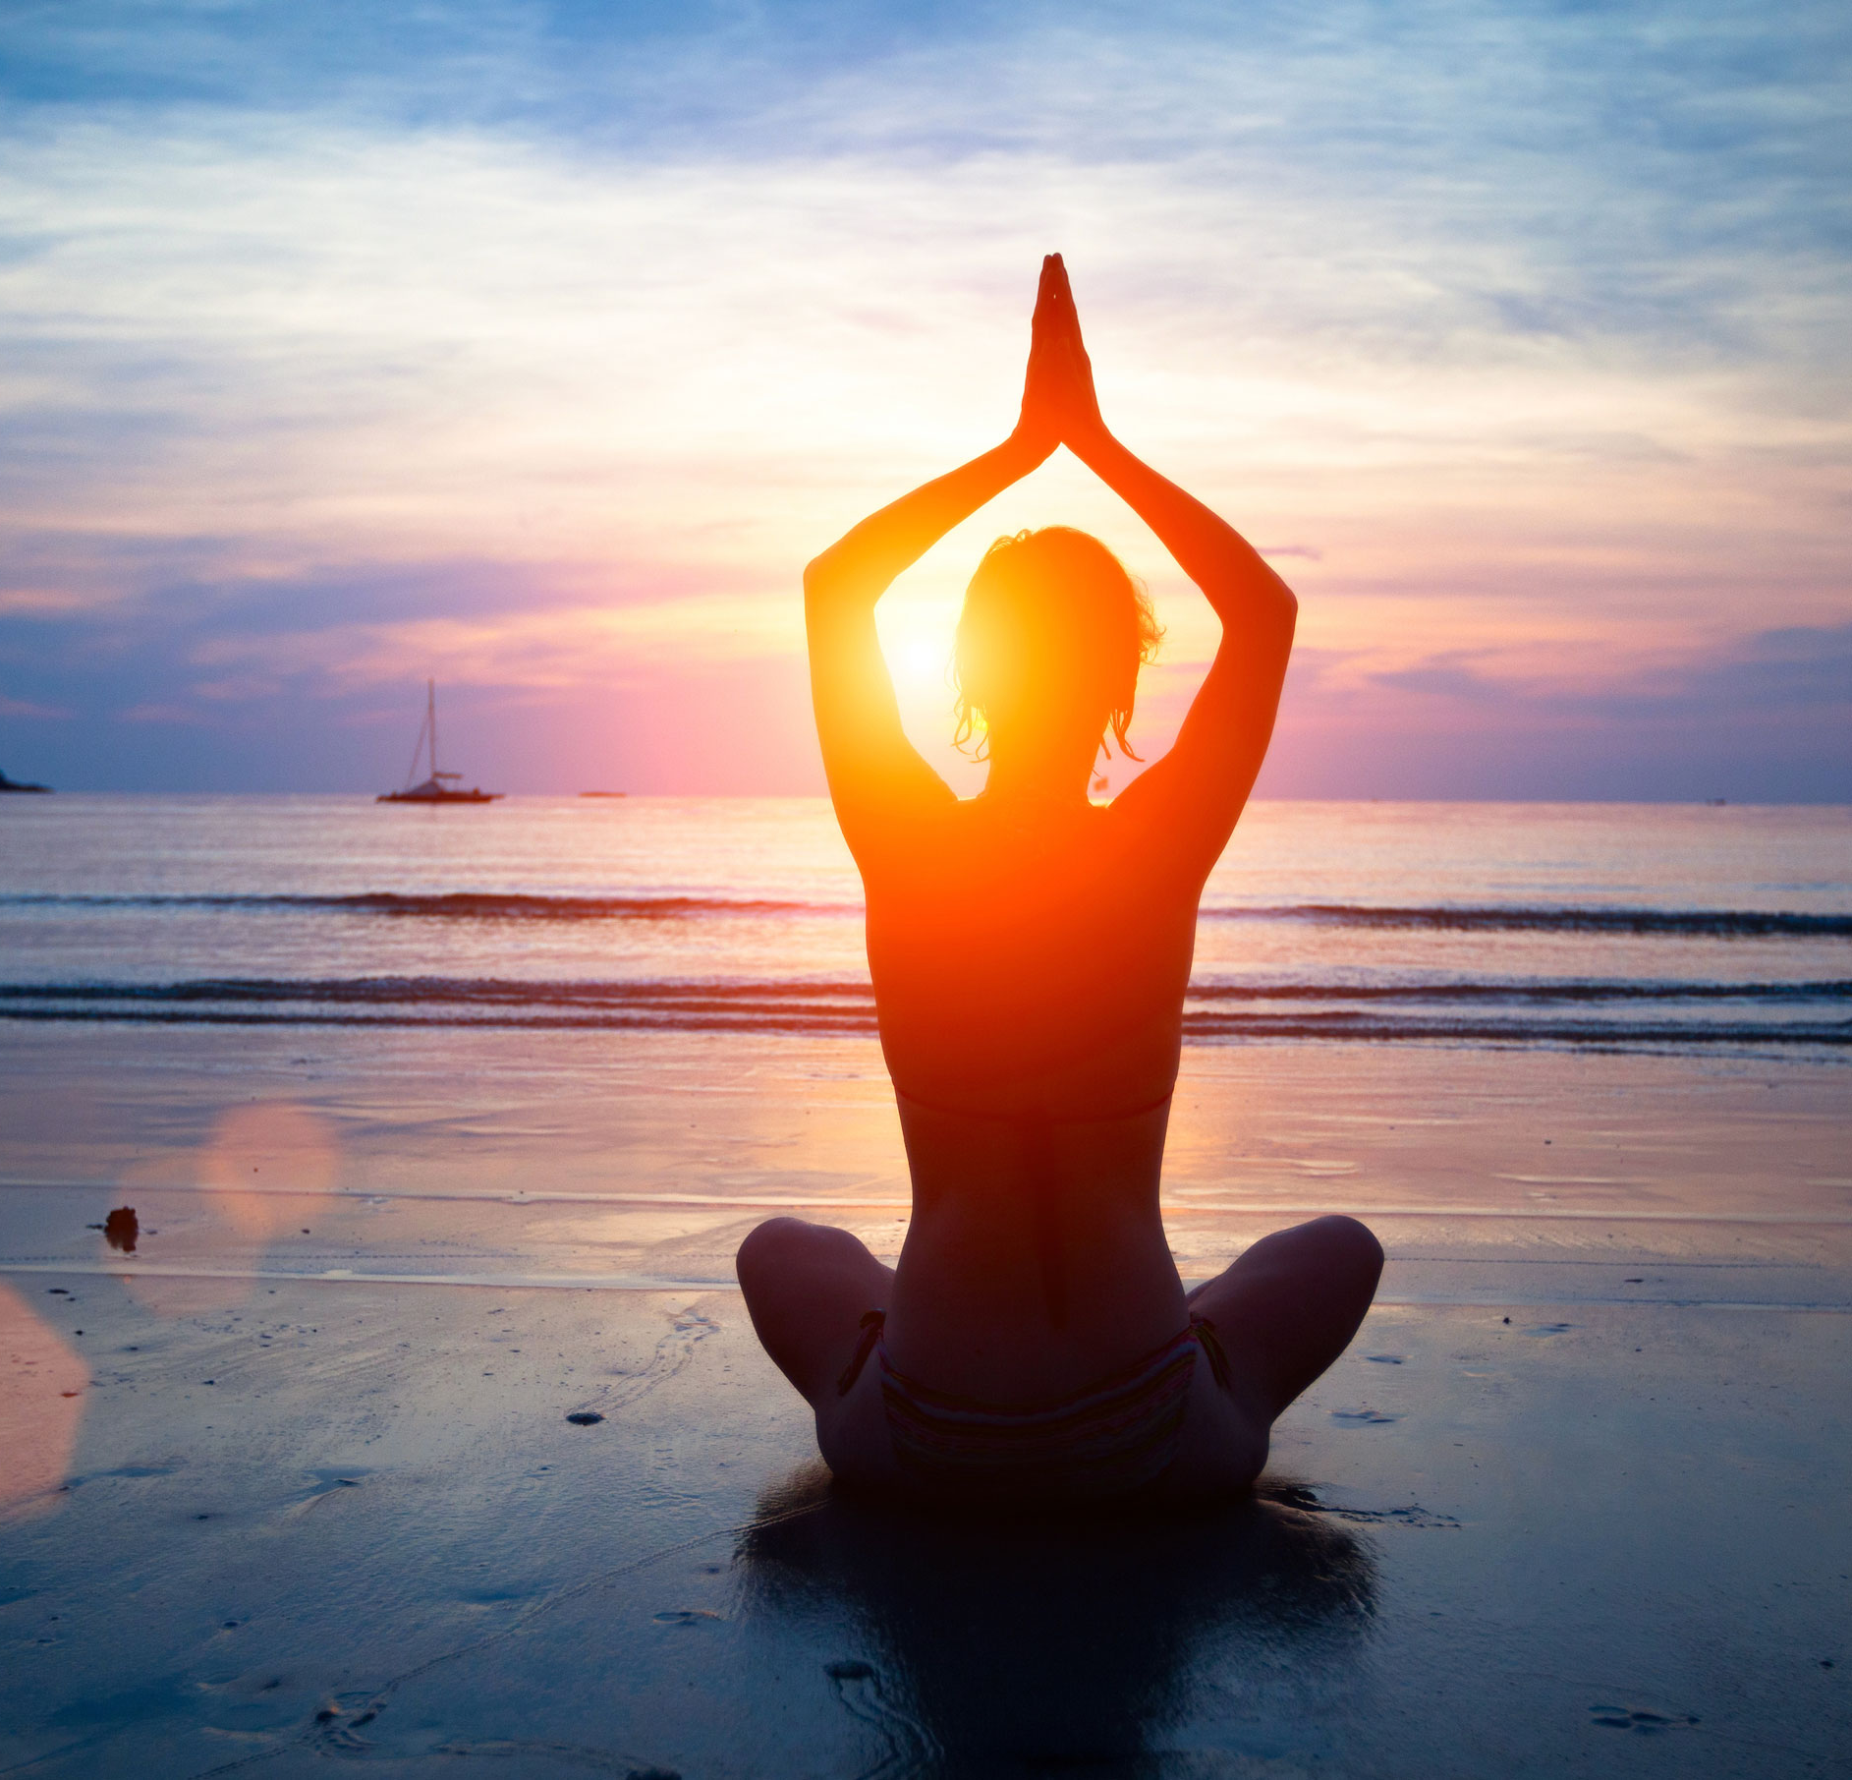
Notes:
Wat weten jullie van Yoga? Wie doe het wel eens. Welke oefening zijn er. Wat zeg je dan?
Waarom doe je yoga?

Slide 6
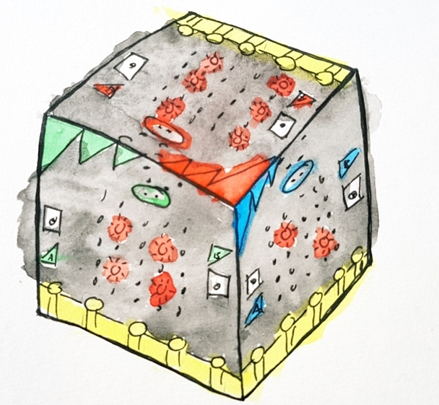
Weten jullie nog wat variabelen zijn?
We hebben variabelen bij de woorddobbelsteen gebruikt.
Plaats, voorwerp, hoofdpersoon

Slide 7
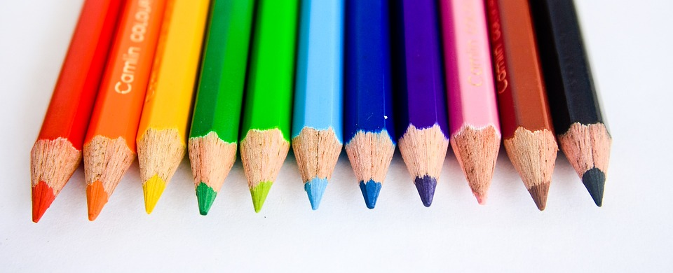
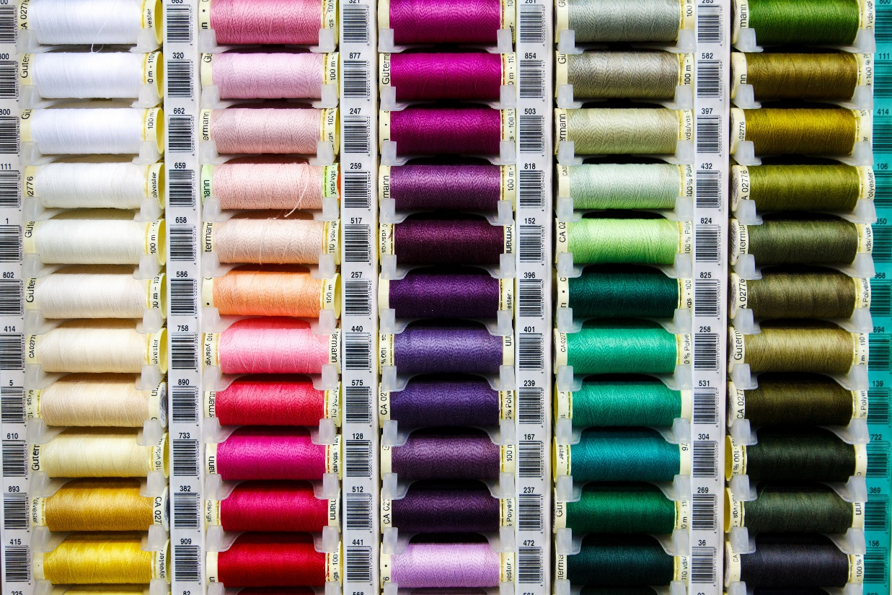
Variabelen -
Kleuren
Notes:
We gaan werken met variabelen. Een variabele kan bijvoorbeeld zijn leeftijd, kleur haar, dieren, plaatsen, soorten hoeden, landen etc. Iets wat kan veranderen (variëren)

Slide 8
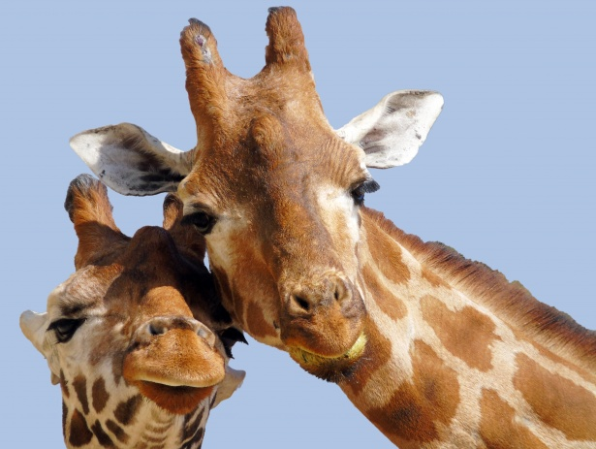
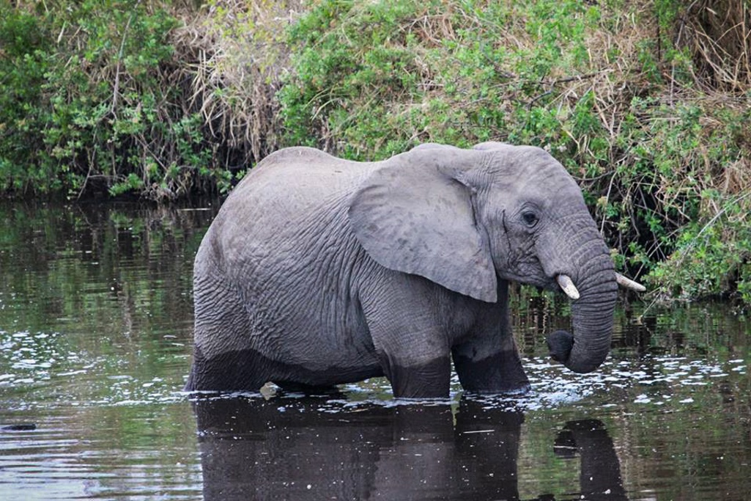
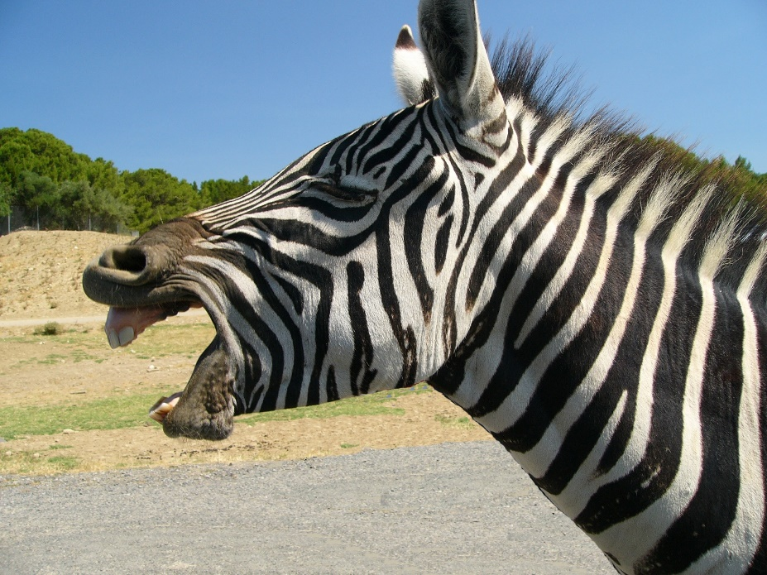
Variabelen -
Dieren
Notes:
We gaan werken met variabelen. Een variabele kan bijvoorbeeld zijn leeftijd, kleur haar, dieren, plaatsen, soorten hoeden, landen etc. Iets wat kan veranderen (variëren)

Slide 9
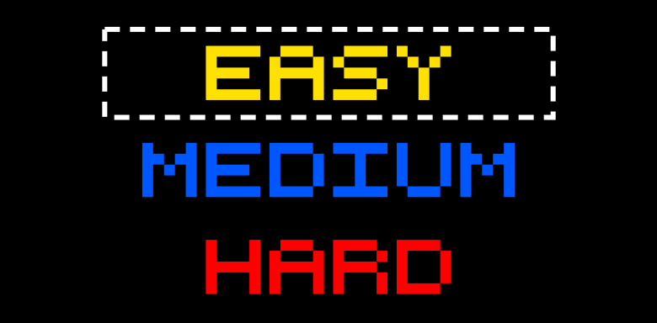
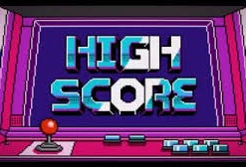
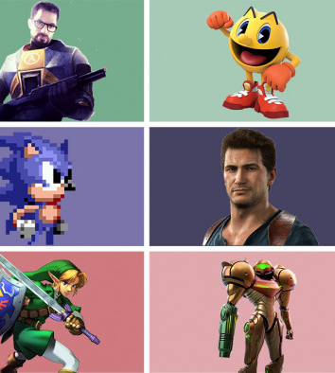
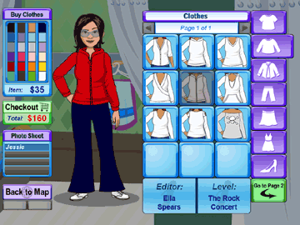
Variabelen - Games
Notes:
We gaan werken met variabelen. Een variabele kan bijvoorbeeld zijn leeftijd, kleur haar, dieren, plaatsen, soorten hoeden, landen etc. Iets wat kan veranderen (variëren)

Slide 10
We gaan een ZEN-game maken.
We gebruiken de versnelling van de micro:bit.
We maken een variabele “wiebelen”.

Slide 11
bit.ly/dobbelverhaal
Notes:
Filmpje code

Slide 12
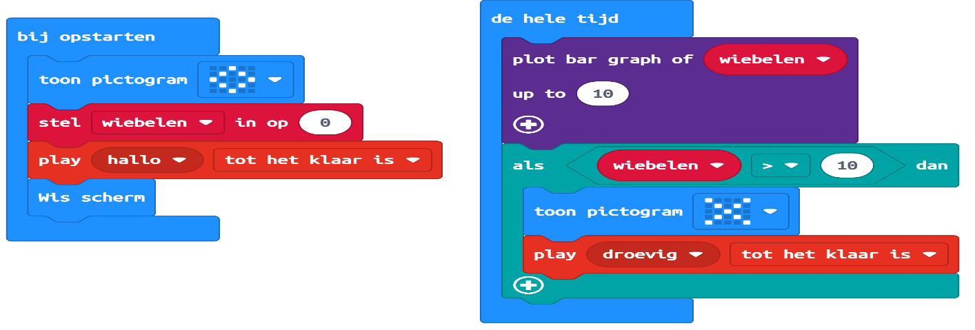

Slide 13
bit.ly/dobbelverhaal
Notes:
Filmpje code

Slide 14
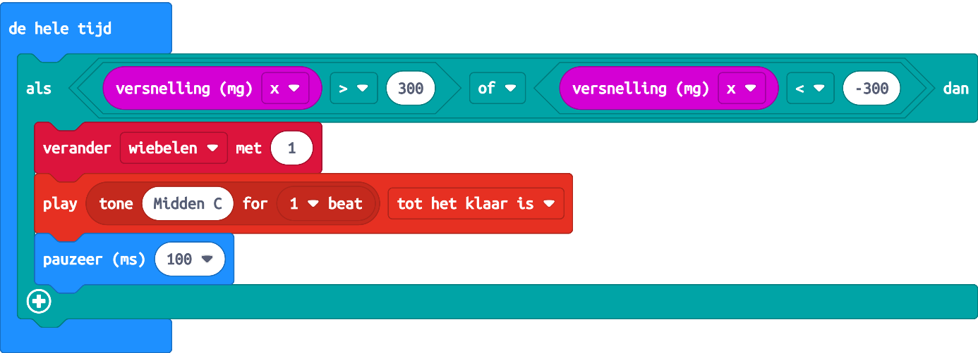

Slide 15
Notes:
De x, y en z as van de micro:bit. hoe zit het met de nummers op de microbit op de x en y as.

Slide 16
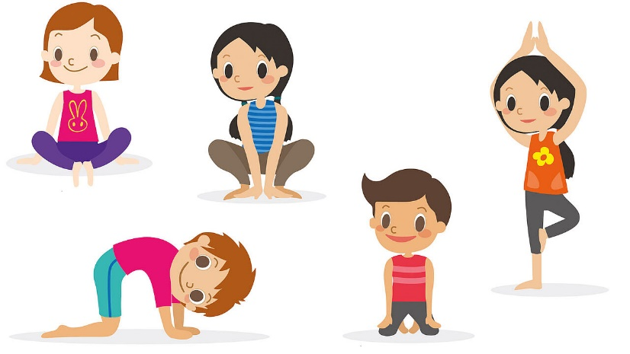
ZEN-oefeningen
Test je game!
Notes:
Kijk het filmpje, ze kopiëren knop B naar knop AB en ze passen de variabelen aan naar plaats. En schrijven voorwerp op.

Slide 17
bit.ly/dobbelverhaal
Notes:
Filmpje code

Slide 18
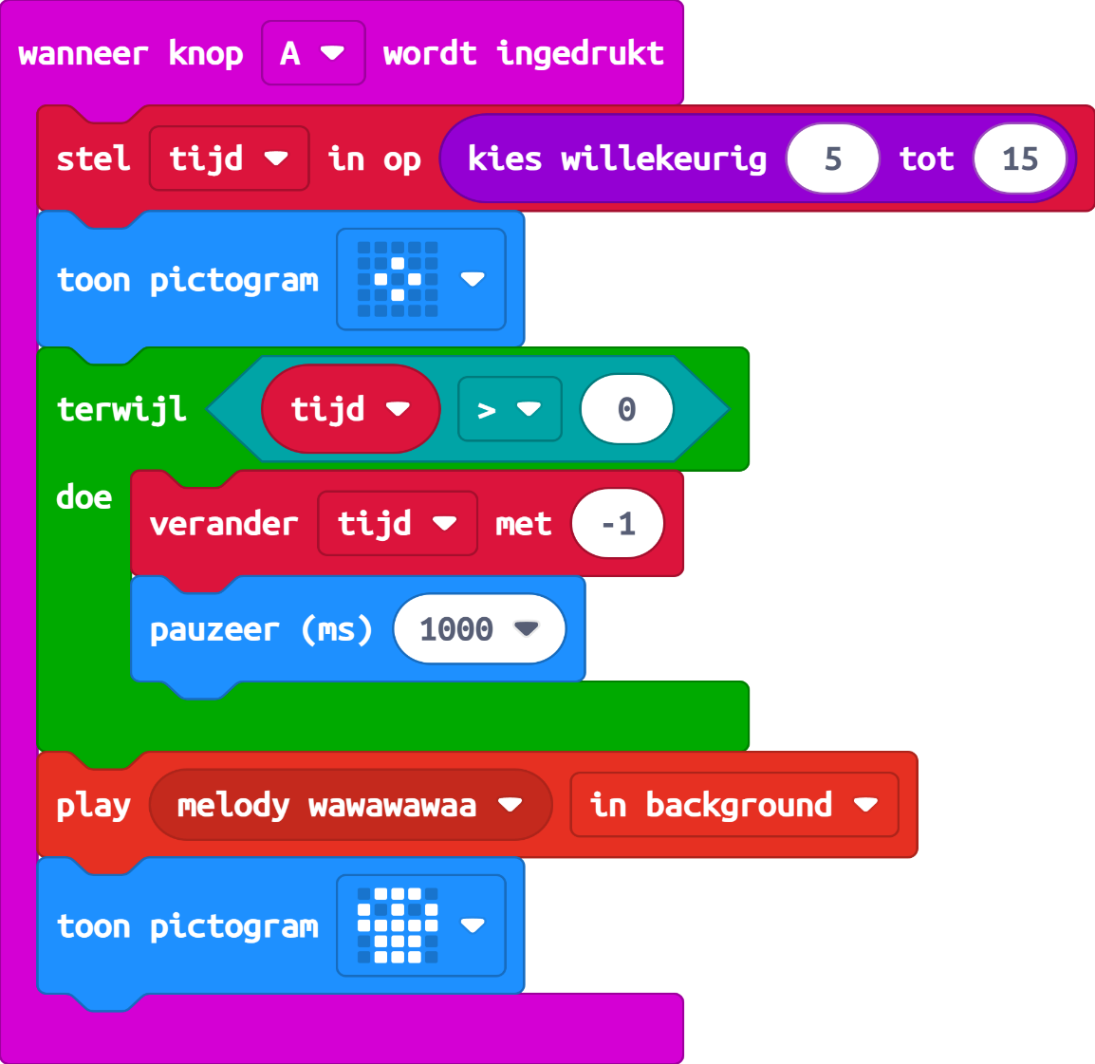
Notes:
Code voor de andere game. Als je de “bom” in je handen hebt, dan moet je hem doorgeven.

Slide 19
bit.ly/dobbelverhaal
Notes:
Filmpje code

Slide 20
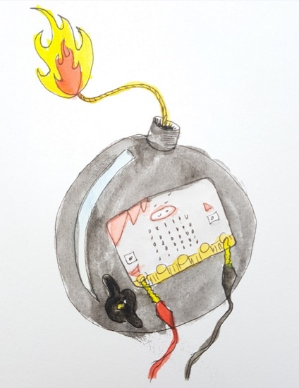
Notes:
Code voor de andere game. Als je de “bom” in je handen hebt, dan moet je hem doorgeven.

Slide 21
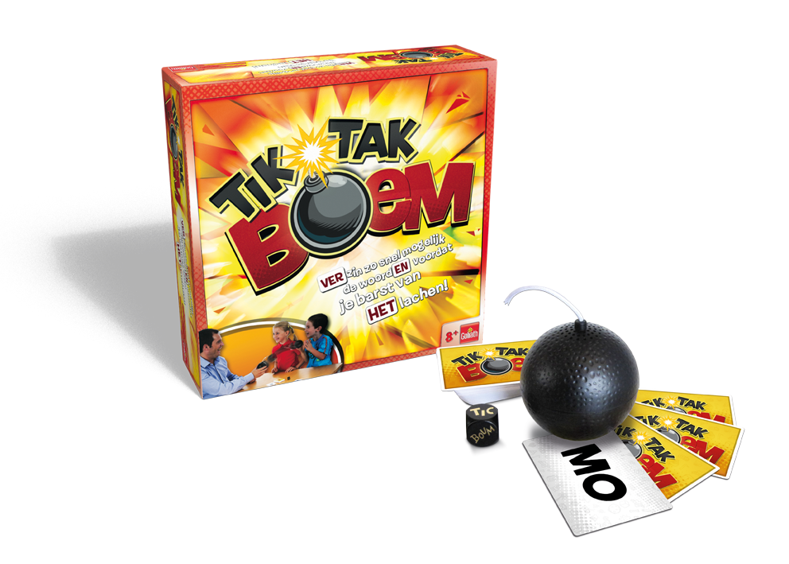
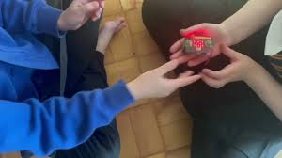
Testen maar!
Notes:
Hier moet een foto komen van leerlingen die het spel spelen.

Slide 22
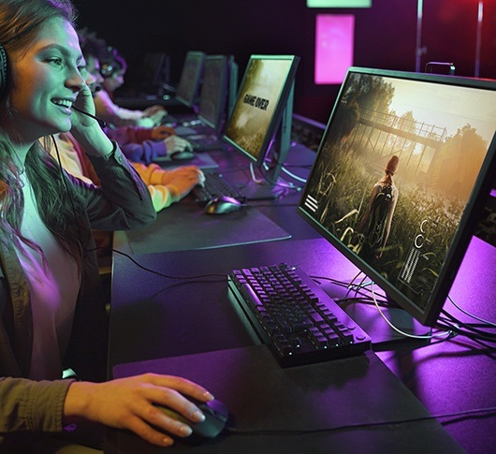
Game-tester is een beroep!

Slide 23
Werkblad en Kahoot
Notes:
Werkblad geleide materiaal - fruit, water, mensen, potlood (grafiet), gummiberen, splitpennen, aluminium folie, spijkers, muntgeld geleiden allemaal

Slide 24
Wat hebben we gedaan?
Wat was nu ook alweer een variabele?
Hoe zat het met de X-as, Y-as en Z-as?
Wat ga je de volgende keer anders programmeren?
Wat vond je moeilijk?
Wat vond je makkelijk?
Notes:
.

